Slide 1
Challenge 1: Personal Branding
Docent: H. Liang
Klas: 2VBAC1D

Slide 2
Challenges 2022-2023
Periode 1: Personal Branding en Klantgericht werken
Periode 2: Zakelijke communicatie
Periode 3: Gegevensverwerking
Periode 4: Werken in een organisatie

Slide 3
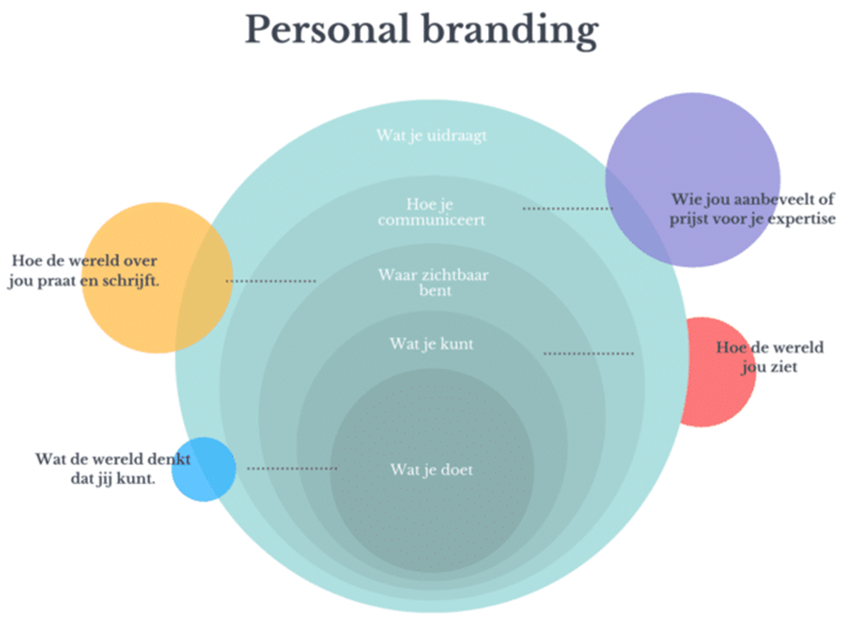
Inhoud Challenge 1
Notes:
‘Branding’ gaat over het neerzetten van een merk. Personal branding heeft dus alles te maken met hoe jij jezelf neerzet als merk. De komende weken gaan we aan de slag met het merk ‘jij’.

Slide 4
Week 1: 5 september
Thema: Mijn kwaliteiten en drijfveren
Je kunt je kwaliteiten, drijfveren en valkuilen omschrijven
Je kunt je studiekeuze motiveren
Je kunt jouw persoonlijke drijfveren noemen in het Engels
Je kunt op verschillende manieren mondeling communiceren in het Nederlands

Slide 5
Portfolio
Inleveropdrachten via Teams (opslaan in OneDrive)
1.1 Kwaliteitenspel
1.2 Drijfverentest
1.3 Studiekeuze interview

Slide 6
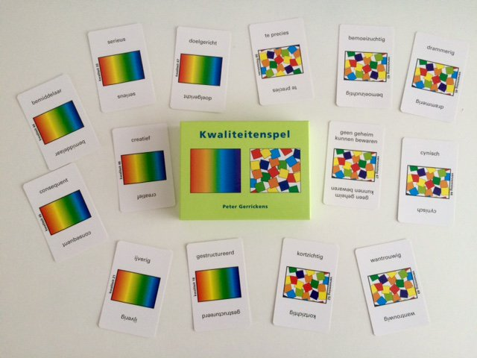
Opdracht 1.1: Kwaliteitenspel
Maak groepjes van vier
In dit spel kies je twee kaarten uit met kwaliteiten waarover jij beschikt. Je legt dit uit aan de groep. Daarnaast kies je twee kaarten uit met eigenschappen die minder goed zijn. Probeer je iets aan die eigenschappen te doen? Leg dit ook uit.
30 minuten spel spelen
Maak foto’s van je eigen kaartjes voor 1.1 in het portfolio

Slide 7
Wanneer is het goed?
Producten | Criterium | Goed | Voldoende | Onvoldoende
1.1: Kwaliteiten | Studenten weten wat kwaliteiten zijn en kunnen hun eigen kwaliteiten benoemen | Ik benoem drie of meer kwaliteiten van mezelf en ik geef voorbeelden van wanneer die kwaliteiten zichtbaar zijn/waren. Ik kan ook aangeven hoe ik die kwaliteiten heb ontwikkeld. | Ik benoem minimaal drie kwaliteiten van mezelf en ik geef voorbeelden van wanneer die kwaliteiten zichtbaar zijn/waren | Opdracht ontbreekt, of Ik benoem uitsluitend drie kwaliteiten

Slide 8
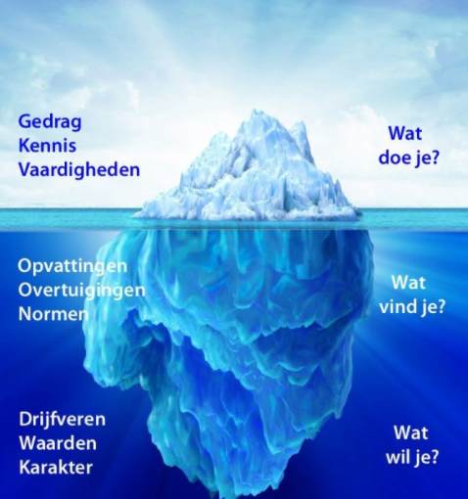
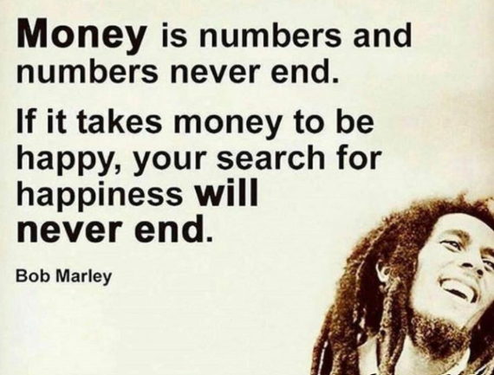
Drijfveren
Notes:
Je drijfveren zijn de basis van hoe jij in het leven staat en wat voor persoon je bent. Ze zeggen iets over je motivatie, houding en voorkeur. Hoe meer jij je eigen drijfveren kwijt kan in je werk of privésituatie, hoe beter je je op de juiste plek voelt. Je drijfveren maken ook dat je bepaalde keuzes maakt die bij je passen. Weet je niet wat je drijfveren zijn? Waarschijnlijk vind je het dan ook lastig om keuzes te maken. Dan kies je eerder met je verstand dan uit je hart. Als je je drijfveren kent helpt dat jezelf en anderen beter te kennen en begrijpen. Het werkt als een kompas bij keuze van doelen in je leven, zowel persoonlijk als in je werk. Het vergroot je zelfkennis en helpt je in je persoonlijke en loopbaanontwikkeling.
Om te werken aan je loopbaan of je sollicitatie is het belangrijk dat je je bewust bent van welke drijfveren en kwaliteiten je hebt. Dat is namelijk precies waar jouw kracht ligt. Met die kracht kun je je onderscheidend maken en de organisatie laten zien waarom juist jij zo geknipt bent voor de functie. (bron:Drijfveren, competenties, talenten: wat zijn die van jou? - Samen aan Zet (samen-aanzet.nl))

Slide 9
Voorbeelden drijfveren
Welke drijfve(e)r(en) herken je?
Drijfveren in beeld | Rood: daadkracht - YouTube
Notes:
Deel het word document met de verschillende drijfveren uit. Laat het filmpje zien en bespreek klassikaal welke drijfveren in het filmpje naar voren komen.

Slide 10
Opdracht 1.2
Drijfveren kompas
Eindproduct 1.3
Doe de drijfverentest.
Maak een screenshot van de uitslag. Voeg deze toe aan jouw portfolio.
Geef aan waarom de drijfveren wel of niet bij jou past door voorbeelden uit je eigen leven te gebruiken.
Vertaal de drijfveren met behulp van een (online) woordenboek in het Engels.

Slide 11
Wanneer is het goed?
Producten | Criterium | Goed | Voldoende | Onvoldoende
1.2: Uitslag drijfverentest | Studenten weten wat drijfveren zijn en kunnen hun eigen drijfveren benoemen Ze kunnen de drijfveren opschrijven in het Engels | Op basis van de test leg ik uit welke twee drijfveren wel en welke twee drijfveren niet bij mij passen. Bovendien kan ik een voorbeeld geven van waarom de drijfveer wel of niet bij mij past. Ik kan de drijfveren opschrijven in het Engels | Op basis van de test laat ik zien welke twee drijfveren wel en welke twee drijfveren niet bij mij passen. Ik kan de drijfveren, eventueel met hulp van anderen, opschrijven in het Engels | Opdracht ontbreekt, of ik kan de drijfveren niet opschrijven in het Engels

Slide 12
Opdracht 1.3: Studiekeuze interview
Voorbereiden:
Stel vragen op om erachter te komen of je klasgenoot zijn/haar persoonlijke drijfveren passen bij de gekozen studie en wat hij of zij later wil worden (en kan dat met deze studie)?
Aan de slag:
10 min: student A interview student B en schrijft de vragen en bijbehorende antwoorden op
10 min: student B interview student A en schrijft de vragen en bijbehorende antwoorden op
Wissel de opgeschreven vragen en antwoorden uit en voeg jouw eigen vragen en de antwoorden van je medestudent toe aan je portfolio

Slide 13
Wanneer is het goed?
Producten | Criterium | Goed | Voldoende | Onvoldoende
1.3: Studiekeuze interview | Ik kan vragen opstellen om informatie te achterhalen in een gesprek Ik kan opschrijven wat er gezegd is in het gesprek en daar een conclusie aan verbinden | Ik heb het voorbereide interview uitgevoerd en op basis van mijn aantekningen van de gegeven antwoorden kan ik onderbouwen of iemand over de juiste competenties beschikt | Ik heb een interview uitgevoerd, maar het is me niet helemaal gelukt om me aan de vooraf opgestelde vragen te houden. Ik heb aantekeningen gemaakt en daardoor lukt het me om aan te geven over iemand over de juiste competenties beschikt | Ik heb geen interview uitgevoerd, of ik heb de vragen voor het gesprek niet van te voren bedacht. Ik heb de antwoorden niet opgeschreven en kan daarom niet zeggen of iemand de juiste competenties heeft

